Slide 1

시스템 프로그래밍 기말 프로젝트
제안서
팀 슈터
이장훈, 이한솔, 박주홍, 박미진

Slide 2

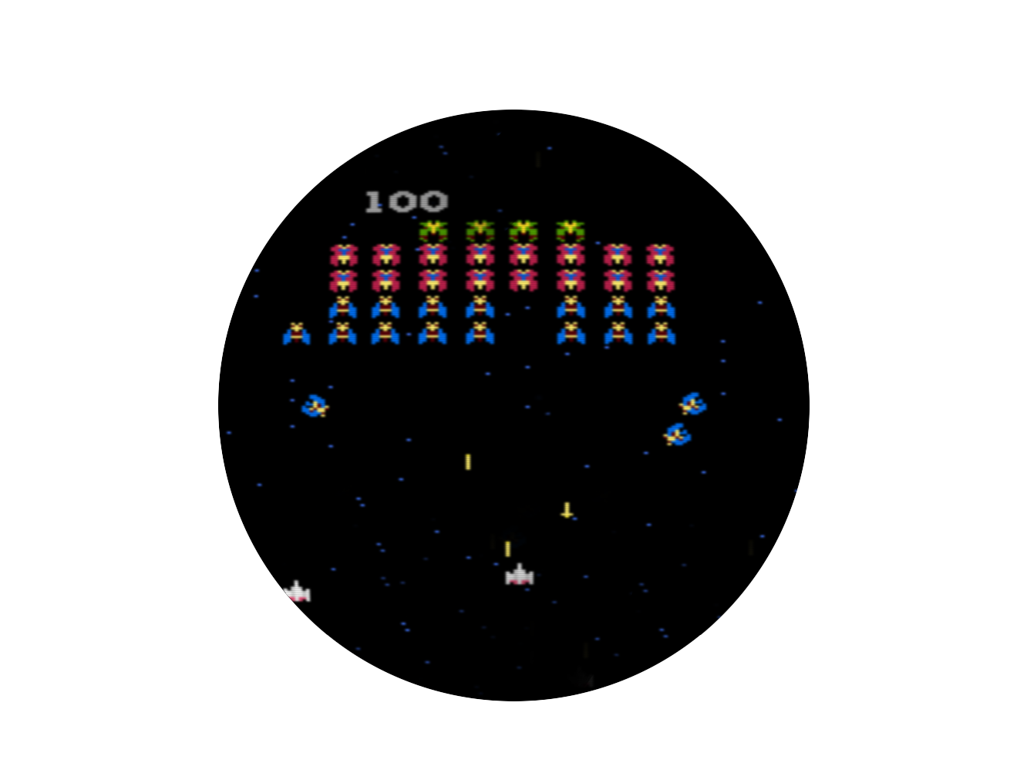







텍스트 기반 콘솔게임 개발
플레이어는 총알과 미사일을 발사해
적을 제거하고 스코어를 얻는다
Galaga
갤러그

Slide 3


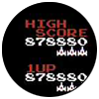



개발 기획 단계
1
2
3
4
플레이어, 적
움직임 구현
총알 발사, 충돌 메커니즘 구현
스코어 원리
메뉴 디자인
콘솔화면에
출력할 정보

Slide 4
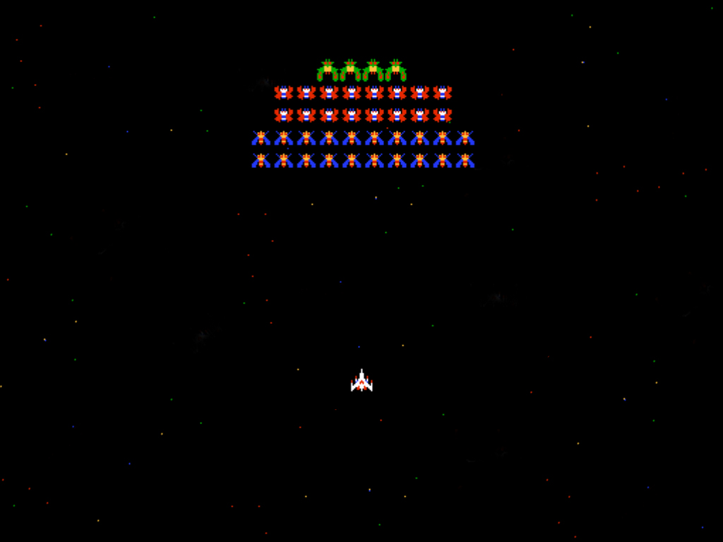
플레이어, 적의 움직임
플레이어
키의 입력을 받아 좌우로 이동,
직선으로 나가는 총알 발사
움직임
구현
적
적은 개별적으로 좌우로 움직이며
간헐적으로 총알 발사

Slide 5
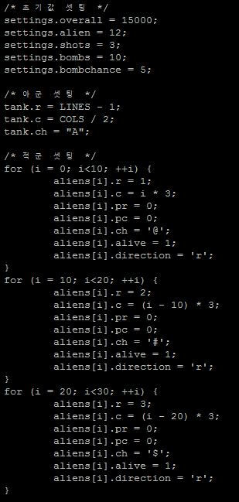
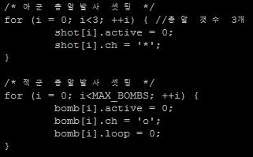
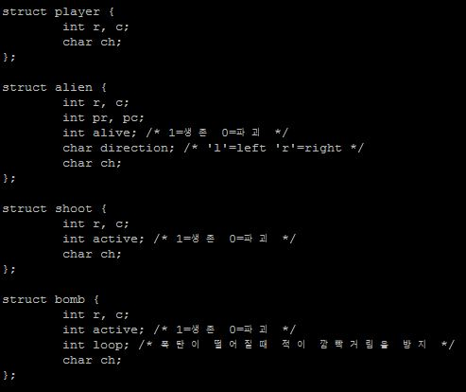
플레이어, 적의 기본 형식
플레이어
플레이어의 아이콘과 ROW, COLUMN의 위치, STRUCT 형식
플레이어의 총알의 활성도, 아이콘, STRUCT 형식
기본
형식
적
적의 아이콘과 PR, PC 와 R, C를 구분하여
변화시에 공백과 아이콘을 채워줌, 적의
생존여부, 방향, 아이콘, STRUCT 형식
적의 폭탄의 활성도, 아이콘, LOOP를 두어
폭탄 투하 시 적군이 깜빡이는 것을 방지,
STRUCT 형식

Slide 6
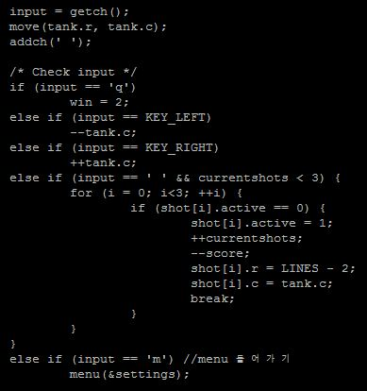
플레이어의 움직임
플레이어
키의 입력을 받아 좌우로 이동 시에
tank.c 의 값을 감소 증가시킴
SPACE KEY를 눌러 직선으로 나가는 총알 발사 시에 화면에 플레이어의 총알의 갯수가 3개인지 판단 뒤 3개 이하인 경우 발사시킴
플레이어
움직임
적

Slide 7
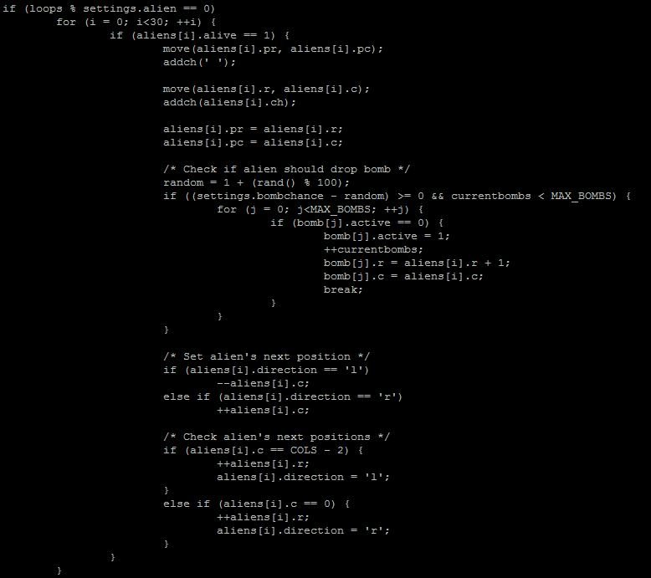
적의 움직임
적
적은 개별적으로 좌우로 움직이며
이 전에 있던 위치에 있던 아이콘을
pr과 pc로 이동하여 지우고 alien 객체
내의 direction과 r,c를 판단하여
r과 c로 이동하여 아이콘을 추가
random 함수를 사용하여 기존 setting
객체 내의 bombchance 와 연산
alien 객체 내의 r, c를 판단하여
연산 값만큼의 수량, 위치에서
폭탄을 투여
적
움직임
적

Slide 8
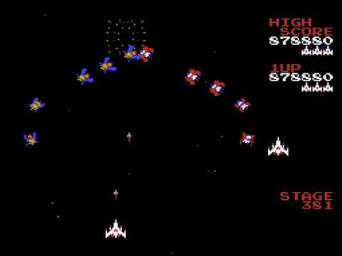
총알발사, 충돌 메커니즘
1
플레이어의 총알이 적에 명중하면
적은 사라지고 스코어가 오름
메커니즘
구현
2
적의 총알이 플레이어에 명중하면
Life가 감소되고, Life 소진시 게임 종료

Slide 9
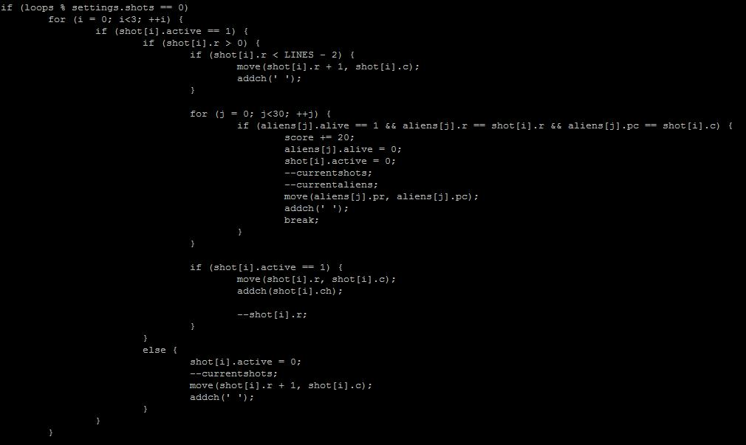
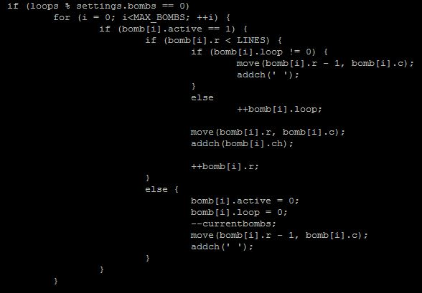
총알발사 메커니즘
1
shot의 활성화 여부를 바탕으로 아군의 총알의 최대량이 3개로 한정되어 있고 총알이 위로 움직이므로 해당 위치에는 총알 아이콘을, 이전에 위치했던 아래는 공백으로 바꿈 이 후 위치에 따라 이동 및 비활성화
총알발사
메커니즘
2
bomb 의 활성화 여부에 바탕으로 적의 폭탄의
최대량이 한정되어 있고 loop가 0일 경우
loop를 증가하고, loop가 0이 아닌 경우 공백
출력 후에 위치에 따라 이동 및 비활성화

Slide 10

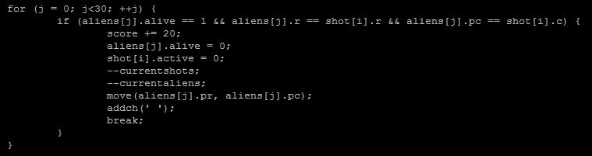
충돌 메커니즘
충돌
메커니즘
1
플레이어의 총알이 적에 명중하면
적은 사라지고 스코어가 오름
2
적의 총알이 플레이어에 명중하면
Life가 감소되고, Life 소진시 게임 종료

Slide 11
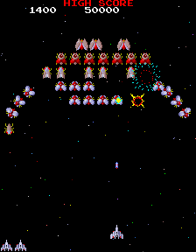
스코어 원리와 메뉴 디자인
적을 처치하면 스코어가 상승
총알 1회 발사 시 스코어 1씩 감소
메뉴에서 게임 속도, 적 움직임
속도, 적 미사일 발사 속도, 빈도,
유저 미사일 속도 조절 가능

Slide 12
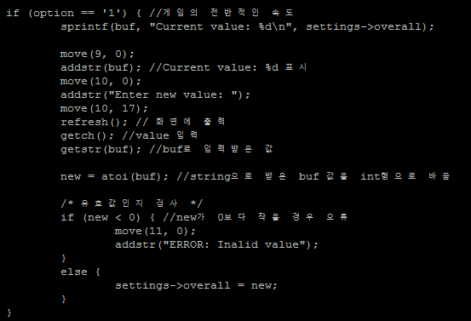
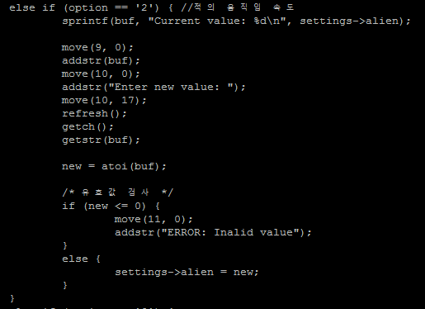
메뉴 디자인
메뉴에서 게임 속도 조절
메뉴에서 적의 움직임 속도 조절
메뉴에서 게임 속도, 적 움직임
속도, 적 미사일 발사 속도, 빈도,
유저 미사일 속도 조절 가능

Slide 13
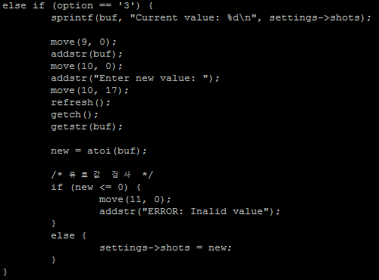
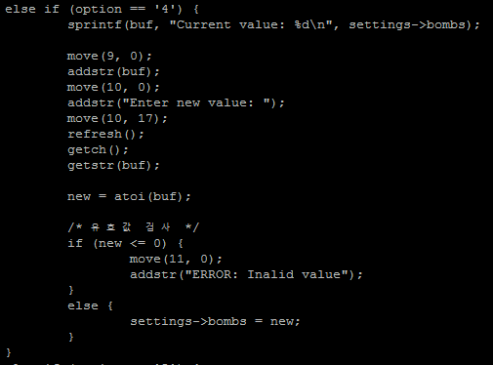
메뉴 디자인
메뉴에서 아군 총알 속도 조절
메뉴에서 적의 폭탄 속도 조절
메뉴에서 게임 속도, 적 움직임
속도, 적 미사일 발사 속도, 빈도,
유저 미사일 속도 조절 가능

Slide 14
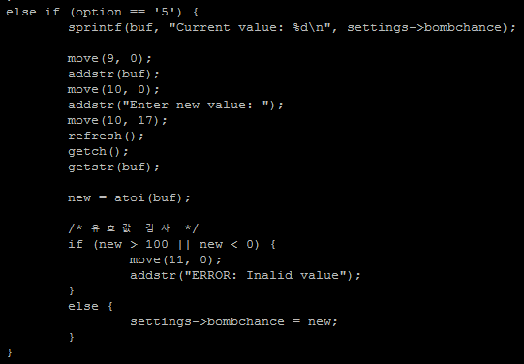


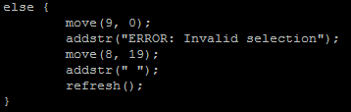
메뉴 디자인
메뉴에서 적의 폭탄 투하 빈도 조절
메뉴에서 게임으로 돌아가기
메뉴에서 게임 종료하기
메뉴에서 게임 속도, 적 움직임
속도, 적 미사일 발사 속도, 빈도,
유저 미사일 속도 조절 가능
메뉴에서 예외적인 입력이 들어올 경우

Slide 15
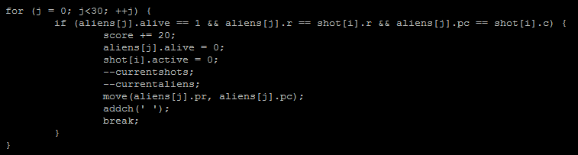
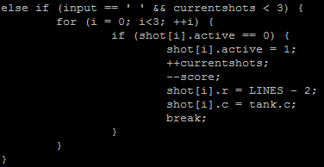
스코어 원리
적을 처치하면 스코어가 상승
총알 1회 발사 시 스코어 1씩 감소

Slide 16


UI 디자인
Score
Life
Result
스코어 표시
플레이어의 Life 표시
결과 화면 출력

Slide 17
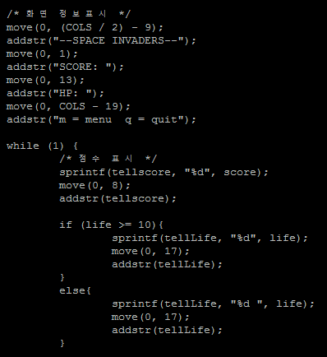
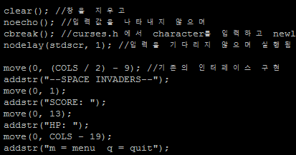
UI 디자인
스코어를 표시하고
플레이어의 Life를 표현하는
기존의 인터페이스를 불러옴
Score
Life
메뉴에서 돌아올 경우에 기존의 인터페이스를 불러옴
스코어 표시
플레이어의 Life 표시

Slide 18
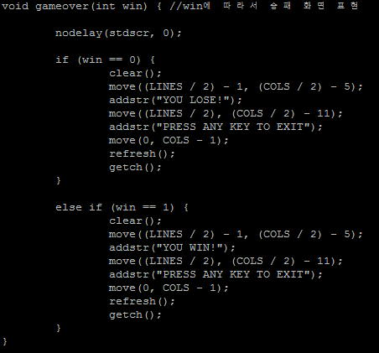
UI 디자인
게임 실행 뒤 결과 화면 출력
게임 결과에 따라서 win을 결정하고 nodelay(stdscr, 0)에 의해서 사용자의 키 입력을 기다린다
Win 이 0인 경우 패배했다는 메세지를 입력하고 아무 키의 입력을 기다린 뒤 입력 받고 종료한다
Win 이 1인 경우 승리했다는 메세지를 입력하고 아무 키의 입력을 기다린 뒤 입력 받고 종료한다
Result
결과
화면 출력

Slide 19

개발 역할분담
이장훈 - 플레이어, 적, 총알간 충돌판정 구현
이한솔 - 플레이어 출력 및 이동 구현
장미진 - 기본 화면 정보출력 UI, 콘솔창 제어 구현
박주홍 - 적 움직임 구현 및 레벨디자인

Slide 20
Thank you for your attention
감사합니다

